Slide 1
第2章 80x86微处理器
2.1 8086/8088微处理器
2.2 32位微处理器
2.3 Pentium微处理器
2.4 80x86存储器组织

Slide 2
第2章 80x86微处理器
2.1 8086/8088微处理器
2.1.1 内部结构
8086/8088从功能上可分为两部分：执行部件和总线接口部件。
1. 执行部件EU (Execution Unit)
EU的功能——负责指令执行
  指令译码
  执行指令
  向BIU传送偏移地址信息
  管理通用寄存器和标志寄存器

Slide 3
第2章 80x86微处理器
EU的组成
  算术逻辑单元ALU——16位加法器，用于对寄存器和指令操作数进行算术或逻辑运算
  标志寄存器(FLAGS)——9个标志位
  暂存寄存器
  8个通用寄存器——AX, BX, CX, DX, SP, BP, SI, DI
  EU控制单元——接收从BIU的指令队列中取来的指令代码，对其译码并形成所需的各种控制信号，控制EU各个相关部分完成指令规定的操作。
从内存取指令(BIU)→读操作数(BIU) →执行指令(EU)→写入结果(BIU)。

Slide 4
第2章 80x86微处理器
2. 总线接口部件 (BIU—Bus Interface Unit)
BIU的功能——负责微处理器内部与M(存储器)和I/O 接口的信息传送
  取指令——BIU从内存取指令送入指令队列
  传送数据——CPU执行指令时，配合执行部件从指定的内存单元或者外设端口中取数据，并将数据传送给执行部件；或把执行部件的操作结果传送给指定的M或I/O口。
  形成物理地址
通过总线从内存取指令和操作数→指令队列→EU→执行完毕→BIU→内存。

Slide 5
第2章 80x86微处理器
BIU的组成——段寄存器、指令指针、指令队列和地址加法器
  4 个16位段地址寄存器(CS、DS、ES、SS)
  16位指令指针寄存器IP
  20位的地址加法器(16×段地址+偏移地址=物理地址)
  6字节(8086)或4字节(8088)的指令队列
  总线控制电路——处理器与外部总线联系的转接电路
  包括三组总线：20 位地址总线、16 位双向数据总线和一组控制总线。

Slide 6
8086/8088内部结构
通用寄存器
地址总线
AX
BX
CX
DX
AH
AL
地址
加法器
20位
BH
BL
数据总线
CH
CL
DH
DL
CS
8088—8位
8086—16位
SP
DS
BP
ES
总线
控制逻辑
SI
SS
外部总线
DI
IP
16位
内部暂存器
ALU
数据总线
暂存寄存器
EU
控制
单元
ALU
8位
1
2
3
4
5
6
标志寄存器
指令队列缓冲器
8088—4B
8086—6B
执行部件EU
总线接口部件BIU

Slide 7
第2章 80x86微处理器
8086/8088微处理器——BIU和EU分开，取指和执行可以重迭，大大减少了等待取指所需的时间，提高CPU的利用率。
重迭操作技术——一方面提高了整体执行速率，另一方面降低了对与之相配的存储器的存取速度的要求。
在一条指令的执行过程中可以取出下一条(或多条)指令，指令在指令队列中排队。
在一条指令执行完成后，就可以立即执行下一条指令，减少CPU为取指令而等待的时间，提高CPU的利用率和整体运行速度。
BIU与EU并行操作示意
BIU
取指令1
取指令2
取指令3
取指令4
取数据
取指令5
EU
等待
等待
执行1
执行2
执行3
执行4

Slide 8
第2章 80x86微处理器
2.1.2 寄存器组
1. 通用寄存器
  数据寄存器：AX、BX、CX、DX
  指针寄存器和变址寄存器：SP、BP、SI、DI
2. 段寄存器CS、DS、ES、SS
3. 状态标志寄存器FLAGS
4. 指令指针寄存器IP

Slide 9
第2章 80x86微处理器
8086/8088内部寄存器
15 14 ••• 2 1 0
AX
BX
CX
DX
AH
AL
累加器
基址寄存器
计数寄存器
数据寄存器
堆栈指针寄存器
基址指针寄存器
源变址寄存器
目的变址寄存器
指令指针寄存器
标志寄存器
代码段寄存器
数据段寄存器
附加段寄存器
堆栈段寄存器
BH
BL
CH
CL
数据寄存器
DH
DL
SP
通用寄存器
BP
SI
地址寄存器
DI
IP
FLAGS
控制寄存器
CS
DS
段寄存器
ES
SS

Slide 10
第2章 80x86微处理器
各寄存器配合使用情况
存储器操作类型 | 约定的 段寄存器 | 另外可使用的段寄存器 | 偏移地址
取指令 堆栈操作 取数据或变量 串操作中取源串 串操作中写目的串 BP被作为基地址 | CS SS DS DS ES SS | 无 无 CS、ES、SS CS、ES、SS 无 CS、ES、SS | IP SP 有效地址 SI DI 有效地址

Slide 11
第2章 80x86微处理器
程序有时需对上次指令执行的结果作出判断以决定执行的方向，为此8086/8088设置了一个16位的标志寄存器FLAGS，其中6位作为指令执行结果的状态标志，3位用作控制标志，即8086/8088的标志寄存器不仅用来标志结果的状态，还可用作控制某些操作。
8086/8088标志寄存器FLAGS
15 14 13 12 11 10 9 8 7 6 5 4 3 2 1 0
OF
DF
IF
TF
SF
ZF
AF
PF
CF

Slide 12
第2章 80x86微处理器
(1) 状态标志位
CF——第0位，进位标志(Carry Flag)。如果算术指令执行完后，最高位产生进位或借位，则CF=1，否则CF=0。CF还可保存移位或循环移位时移出的一位值，也可给出比较操作的结果，也可作为乘法结果的指示器。
PF——第2位，奇偶标志(Parity Flag)。当运算结果的低8位含有偶数个1时，PF=1，否则PF=0，这个标志多用于数据传输中。
AF——第4位，辅助进位标志(Auxiliary Carry Flag)。当加减运算时，低4位(第3位)产生进位或借位时，AF=1，否则AF=0，这个标志多用于压缩的十进制数调整。
ZF——第6位，零标志(Zero Flag)。当运算结果为零时，ZF=1，结果非零，则ZF=0。
SF——第7位，符号标志(Sign Flag)。对带符号的数操作时，若结果为负，则SF=1，否则为0，当算术、逻辑、移位或循环移位操作时，都将影响此位。
OF——第11位，溢出标志(Overflow Flag)。当带符号数进行算术运算时结果溢出，则OF=1，否则为0，它用作错误指示标志。

Slide 13
第2章 80x86微处理器
(2) 控制标志位
TF 第8位，陷阱标志(Trap Flag) 。当置1时，则8086/8088处于单步执行指令方式，每执行一条指令，自动产生陷阱(单步中断INT 1)。
IF 第9位，中断允许标志(Interrupt Enable Flag) 。当用指令置为1时，则允许8088响应可屏蔽中断请求，若为0时，则禁止响应可屏蔽中断请求。(CLI—清0，STI—置1)
DF 第10位，方向标志(Direction Flag) 。可用指令预置。当DF=0时，执行串操作指令后，变址寄存器自动递增，当DF=1时，则动递减。即该标志可控制地址朝增加的方向或减少的方向改变。
(CLD—地址递增，STD—地址递减)

Slide 14
第2章 80x86微处理器
2.1.3 引脚信号及功能
1. 8086 CPU
2. 8088 CPU
8086/8088 CPU是40引脚的双列直插式芯片，微处理器通过这些引脚可以和存储器、I/O接口、外部控制器件以及其它微处理器相互交换信息。
DIP (Dual In-line Package)——双列直插式封装。插装型封装之一，引脚从封装两侧引出，封装材料有塑料和陶瓷两种。DIP 是最普及的插装型封装，应用范围包括标准逻辑IC、存贮器LSI和微机电路等。引脚中心距2.54mm，引脚数从6 到64。封装宽度通常为15.2mm。

Slide 15
8086/8088引脚信号
GND
AD₁₄
AD₁₃
AD₁₂
AD₁₁
AD₁₀
AD₉
AD₈
AD₇
AD₆
AD₅
AD₄
AD₃
AD₂
AD₁
AD₀
NMI
INTR
CLK
GND
1 40
2 39
3 38
4 37
5 36
6 35
7 34
8 33
9 32
10 31
11 30
12 29
13 28
14 27
15 26
16 25
17 24
18 23
19 22
20 21
V_{cc}
AD₁₅
A₁₆/S₃
A₁₇/S₄
A₁₈/S₅
A₁₉/S₆
BHE/S₇
MN/MX
RD
HOLD(RQ/GT₀)
HLDA(RQ/GT₁)
WR(LOCK)
M/IO(S₂)
DT/R(S₁)
DEN(S₀)
ALE(QS₀)
INTA(QS₁)
TEST
READY
RESET
GND
A₁₄
A₁₃
A₁₂
A₁₁
A₁₀
A₉
A₈
AD₇
AD₆
AD₅
AD₄
AD₃
AD₂
AD₁
AD₀
NMI
INTR
CLK
GND
1 40
2 39
3 38
4 37
5 36
6 35
7 34
8 33
9 32
10 31
11 30
12 29
13 28
14 27
15 26
16 25
17 24
18 23
19 22
20 21
V_{cc}
A₁₅
A₁₆/S₃
A₁₇/S₄
A₁₈/S₅
A₁₉/S₆
SS₀
MN/MX
RD
HOLD(RQ/GT₀)
HLDA(RQ/GT₁)
WR(LOCK)
IO/M (S₂)
DT/R(S₁)
DEN(S₀)
ALE(QS₀)
INTA(QS₁)
TEST
READY
RESET
8086
8088

Slide 16
第2章 80x86微处理器
8086/8088的引脚信号
(1) 数据线和地址线
  8086：AD₁₅~AD₀，A₁₉/S₆，A₁₈/S₅，A₁₇/S₄，A₁₆/S₃
  8088：AD₇~AD₀，A₁₅~ A₈，A₁₉/S₆，A₁₈/S₅，A₁₇/S₄，A₁₆/S₃
表 2.2 S₄、S₃与段寄存器
S₄ | S₃ | 段寄存器
0 | 0 | ES
0 | 1 | SS
1 | 0 | CS或无(I/O, INT)
1 | 1 | DS
S₆始终为低，S₅与IF一致。S₄、S₃表示当前使用的段寄存器。

Slide 17
第2章 80x86微处理器
(2) 控制线
BHE#/S₇——输出，Bus High Enable/Status。在第1个时钟周期，低有效表示高8位数据允许。其它时钟周期，则表示状态S₇，但未定义。该信号仅限8086，8088无此信号，对应引脚为SS₀。
表 2.3 BHE和AD₀的含义
BHE A₀ | 所用数据引脚 | 操作
0 0 | AD₁₅~AD₀ | 从偶地址单元开始读/写1个字
1 0 | AD₇~AD₀ | 从偶地址单元或端口读/写1个字节
0 1 | AD₁₅~AD₈ | 从奇地址单元或端口读/写1个字节
0 1 1 0 | AD₁₅~AD₈ AD₇~AD₀ | 从奇地址单元开始读/写1个字 在第1个总线周期，将低8位数据送到AD₁₅~AD₈ ； 在第2个总线周期，将高8位数据送到AD₇~AD₀ 。

Slide 18
第2章 80x86微处理器
RD#——输出，低电平有效。当其有效时，表示正进行存储器读或I/O读。在DMA方式时，此线浮空。
WR#——输出，低电平有效，表示是处在存储器写或I/O写。
M/IO#——输出，8086引脚信号。引脚号与8088相同，作用相同，只是电平相反。
READY——输入，准备就绪信号。这是从所寻址的存储器或I/O设备来的响应信号，高电平有效。当其有效时，将完成数据传送。CUP在T₃周期的开始采样READY线，若其为低，则在T₃周期结束以后插入T_{W}周期，直到READY变为有效，则在此T_{W}周期结束以后，进入T₄周期，完成数据传送。

Slide 19
第2章 80x86微处理器
INTR——输入，可屏蔽中断请求信号。它是一个电平触发输入信号，高电平有效。CPU在每一个指令周期的最后一个T状态采样这条线，以决定是否进入中断响应周期。这条线上的请求信号，可以用软件复位内部的中断允许位(IF)来加以屏蔽。
NMI——输入，非屏蔽中断输入信号(Non-Maskable Interrupt)，是一个边沿触发信号。这条线上的中断请求信号不能用软件来加以屏蔽，所以这条线上由低到高变化，就在现行指令结束以后引起中断。
INTA#——Interrupt Acknowledge，中断响应信号，输出。低电平有效，在每一个中断响应周期有效，可用作中断矢量的读选通信号。

Slide 20
第2章 80x86微处理器
RESET——输入，复位输入引起处理器立即结束现行操作。这个信号必须保持有效(高电平)至少4个时钟周期，以完成内部的复位过程。当其返回为低时，它重新启动执行。
TEST#——输入，这个测试输入信号是由WAIT指令来测试的。若此输入有效(低电平有效)，则执行继续，否则处理器处于等待状态。
ALE——Address Latch Enable，地址锁存允许，输出。高电平有效。在最小组态系统中用作地址锁存器8282/8283的选通信号。
DEN#——Data Enable，数据允许信号，输出。低电平有效。在使用接口芯片8286/8287的最小组态系统中，此信号作为8286/8287芯片的允许信号。
DT/R#——Data Transmit/Receive，数据发送/接收信号，输出。在最小系统组态时，为了增加数据总线的驱动能力而使用总线发送接收接口芯片8286/8287时用此信号，以确定数据传送的方向。

Slide 21
第2章 80x86微处理器
HOLD——输入，总线请求信号，高电平有效。
HLDA——HOLD Acknowledge，输出。当CPU接到有效的HOLD信号，就输出一个高电平有效的总线响应信号HLDA。同时，处理器就使地址线、数据线和相应的控制信号线浮空。当CPU检测到HOLD信号变为低电平后，则使HLDA变为低电平，同时又占用总线。
MN/MX#——输入，Minimum/Maximum Mode Control。最大模式即多处理机模式。
(3) 其他信号线
CLK——输入，时钟输入信号。它提供了处理器和总线控制器的定时操作。
Vcc——是5V±10％的电源脚。
GND——接地线。

Slide 22
第2章 80x86微处理器
最大模式专用引脚信号
  S₂、S₁、S₀——Bus Cycle Status，总线周期状态信号，输出。
表 2.4 最大模式下主要控制信号
S₂ | S₁ | S₀ | 8288产生的信号 | 操作状态 | 指令示例
0 | 0 | 0 | INTA | 发中断响应信号 | 无
0 | 0 | 1 | IORC | 读I/O端口 | IN AL, DX
0 | 1 | 0 | IOWC, AIOWC | 写I/O端口 | OUT DX, AL
0 | 1 | 1 | 无 | 暂停(Halt) | NOP
1 | 0 | 0 | MRDC | 取指令 | 无
1 | 0 | 1 | MRDC | 读存储器 | MOV AX, [1234H]
1 | 1 | 0 | MWTC, AMWC | 写存储器 | MOV [DI], CX
1 | 1 | 1 | 无 | 无操作(无源) | 无

Slide 23
第2章 80x86微处理器
两组读/写控制信号MRDC、MWTC、IORC、IOWC，分别控制存储器读/写和I/O端口的读/写。
  MRDC#——Memory Read Command，是读存储器命令信号，此信号用来通知内存将所寻址的单元的内容送到数据总线。
  MWTC#——Memory Write Command，是写存储器命令信号，此信号用来通知内存接收数据总线上的数据，并将数据写入所寻址的单元中。
  IORC#——I/O Read Command，是I/O读命令信号，此信号用来通知I/O接口将所寻址的端口中的数据送到数据总线。
  IOWC#——I/O Write Command，是I/O写命令信号，此信号用来通知I/O接口去接收数据总线上的数据，并将数据送到所寻址的端口。

Slide 24
第2章 80x86微处理器
  AMWC#——Advanced Memory Write Command，提前写内存命令信号。
  AIOWC#——Advanced I/O Write Command，提前写I/O命令信号。
  LOCK#——总线封锁，输出，低电平有效，当其有效时，不允许其他主控部件使用系统总线。LOCK信号由前缀指令LOCK使其有效。
  RQ#/GT0#、RQ#/GT1#——Request/Grant，总线请求/允许信号，输入/输出。

Slide 25
第2章 80x86微处理器
  QS₁、QS₀——Queue Status，指令队列状态信号，输出。
表 2.5 QS₁、QS₀的含义
QS₁ | QS₀ | 含 义
0 | 0 | 无操作
0 | 1 | 从指令队列中的第1个字节中取代码
1 | 0 | 队列为空
1 | 1 | 除第1个字节外，还取走了后续字节中的代码

Slide 26
第2章 80x86微处理器
8086读/写控制信号对应的总线操作类型
DT/R | M/IO | RD | WR | 对应的操作 | 指令示例
0 | 0 | 0 | 1 | 读I/O端口 | IN AL, DX
0 | 1 | 0 | 1 | 读存储器 | MOV AX, [1000H]
1 | 0 | 1 | 0 | 写I/O端口 | OUT DX, AL
1 | 1 | 1 | 0 | 写存储器 | MOV [2000H], AL
1 | x | 0 | 1 | 非法操作 | 无
0 | x | 1 | 0 | 非法操作 | 无
x | x | 1 | 1 | 无读写操作 | 无

Slide 27
第2章 80x86微处理器
对于8088，第34引脚SS₀这个状态线与IO/M线和DT/R一起，决定现行的总线周期的操作。
表 2.6 8088总线操作
DT/R | IO/M | SS₀ | 对应的操作
0 | 1 | 0 | 发中断响应信号
0 | 1 | 1 | 读I/O端口
1 | 1 | 0 | 写I/O端口
1 | 1 | 1 | 暂停(Halt)
0 | 0 | 0 | 取指令
0 | 0 | 1 | 读存储器
1 | 0 | 0 | 写存储器
1 | 0 | 1 | 无操作(无源)

Slide 28
第2章 80x86微处理器
2.1.4 工作模式
8086/8088的两种基本的工作模式：
  最小模式(Minimum Mode)
  最大模式(Maximum Mode)——多处理机模式
  MN/MX#——Minimum/Maximum Mode Control
1. 8284A时钟信号发生器
2. 总线周期——CPU访问(读或写)一次存储器或I/O接口所花的时间
3. 最小模式下的系统总线
4. 最大模式下的系统总线

Slide 29
第2章 80x86微处理器
8284A时钟信号发生器
OSC
X1 X2
EFI OSC
8284A
F/C
READY
RDY
RESET
RES
CLK
8086/8088
READY
RESET
CLK
NC
图 2.7 8284A与8086/8088的连接

Slide 30
第2章 80x86微处理器
总线周期
总线周期
空闲周期
总线周期
~
~
T₁ T₂ T₃,T_{W} T₄ T_{I} T₁ T₂ T₃
~
~
CLK
地址/数据
总线
地址/数据
总线
缓冲
浮空
地址输出
数据输入
地址输出
数据输出
图 2.8 典型的BIU总线周期

Slide 31
图 2.9 8086在最小模式下的典型配置
3F = 14.31818MHz
8284时钟发生器
F = 4.77MHz
CLK RESET
READY
MN/MX
ALE
BHE
A₁₉~A₁₆
AD₁₅~AD₀
DEN
DT/R
M/IO
WR
RD
HOLD
HLDA
INTR
INTA
+5V
STB
地址锁存器
DI_{7~0} DO_{7~0}
3片8282
BHE
地址总线
OE
T
8086
收发器
A_{7~0} B_{7~0}
2片8286
数据总线
控制总线
RESET
READY

Slide 32
第2章 80x86微处理器
在8086的最小模式中，硬件连接上有如下几个特点：
  MN/MX端接+5V，决定了8086工作在最小模式。
  1片8284A，作为时钟发生器。
  3片8282或74LS373，作为地址锁存器。
  在总线周期的前一部分时间，CPU总是送出地址信息，为了指示地址已经准备好，可以被锁存，CPU此时会送出高电平的ALE信号。除了地址信号外，BHE和S₇(未定义)也是复用的，所以在总线周期前一部分时间中输出地址信号和BHE信号，在总线周期的后一部分时间中输出状态 (S₆~S₃)和S₇。因为有了锁存器对地址和BHE进行锁存，所以总线周期的后半部分，地址和数据同时出现在系统的地址总线和数据总线上。同样，此时BHE也在锁存器输出端呈现有效电平，于是确保了CPU对存储器和I/O设备的正常读/写操作。

Slide 33
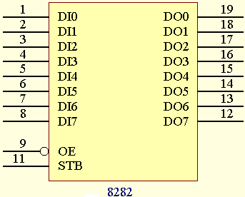
第2章 80x86微处理器
  8282是典型的8位锁存器芯片。8086/8088系统中也常用74LS373作为地址锁存器。74LS373和8282的用法几乎一样。
具有三态输出的
TTL电平锁存器
STB 电平锁存引脚
OE 输出允许引脚
每一位都是一个三态锁存器
8个三态锁存器的控制端连在一起

Slide 34
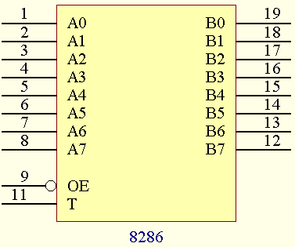
第2章 80x86微处理器
  当系统中所连的存储器和外设较多时，需要增加数据总线的驱动能力，这时，要用2片8286/8287作为总线收发器。
8位双向缓冲器
控制端连接在一起
低电平有效
可以双向导通
输出与输入同相
OE=0，导通
OE=1，不导通
T=0，B→A
T=1，A→B
每一位都是一个双向三态门
8位具有共同的控制端

Slide 35
图 2.10 最大模式下的8086系统
3F = 14.31818MHz
8284时钟发生器
F = 4.77MHz
CLK RESET
READY
MN/MX
BHE
A₁₉~A₁₆
AD₁₅~AD₀
S2
S1
S0
INTR
RQ/GT₁
RQ/GT₀
地址锁存器
3片8282
DI_{7~0} DO_{7~0}
STB
BHE
地址总线
OE
T
收发器
A_{7~0} B_{7~0}
(可选)
2片8286
8086
数据总线
DT/R ALE
DEN
CLK
INTA
8288
总线控制器
控制总线
SP/EN
RESET
READY
8259A
中断控制器

Slide 36
第2章 80x86微处理器
2.1.5 总线操作和时序
8086的主要操作:
  系统的复位和启动操作；
  暂停操作；
  总线操作；
  中断操作；
  最小模式下的总线保持；
  最大模式下的总线请求/允许。

Slide 37
第2章 80x86微处理器
系统的复位和启动操作
CLK
RESET输入
内部RESET
三态门
输出信号
图 2.11 8086复位时序

Slide 38
第2章 80x86微处理器
复位时各内部寄存器的值
寄存器 | 值
FLAGS | 清零
IP | 0000H
CS | FFFFH
DS | 0000H
SS | 0000H
ES | 0000H
指令队列 | 空
其它寄存器 | 0000H

Slide 39
第2章 80x86微处理器
最小模式下的总线读操作
T₁
T₂
T₃
(1~n)Tw
T₄
CLK
M/IO
高为读内存
低为读I/O
A₁₉/S₆~A₁₆/S₃
地址输出
状态输出
BHE/S₇
BHE输出
AD₁₅~AD₀
地址输出
数据输入
ALE
RD
DT/R
DEN
图 2.12 8086读周期时序

Slide 40
第2章 80x86微处理器
存储器读总线周期
  T₁状态——输出20位存储器地址A₁₉～A₀
  M/IO#输出高电平，表示存储器操作
  ALE输出正脉冲，表示复用总线输出地址
  T₂状态——输出控制信号RD#
  T₃和Tw状态——检测数据传送是否能够完成
  T₄状态——前沿读取数据，完成数据传送

Slide 41
第2章 80x86微处理器
最小模式下的总线写操作
T₁
T₂
T₃
(1~n)Tw
T₄
CLK
M/IO
高为读内存
低为读I/O
A₁₉/S₆~A₁₆/S₃
地址输出
状态输出
BHE/S₇
BHE输出
AD₁₅~AD₀
地址输出
数据输出
ALE
WR
DT/R
DEN
图 2.13 8086写周期时序

Slide 42
第2章 80x86微处理器
存储器写总线周期
  T₁状态——输出20位存储器地址A₁₉~A₀
  M/IO#输出高电平，表示存储器操作
  ALE输出正脉冲，表示复用总线输出地址
  T₂状态——输出控制信号WR#和数据D₁₅~D0
  T₃和Tw状态——检测数据传送是否能够完成
  T₄状态——完成数据传送

Slide 43
第2章 80x86微处理器
最大模式下的总线读操作
T₁
T₂
T₃
T₄
CLK
S₂~S₀
S₂~S₀
无源状态
A₁₉/S₆~A₁₆/S₃
浮空
A₁₉~A₁₆
S₇~S₃
BHE/S₇
AD₁₅~AD₀
地址输出
数据输入
ALE∗
MRDC∗或IORC∗
DT/R∗
DEN∗
图 2.14 最大模式下的读操作时序

Slide 44
第2章 80x86微处理器
最大模式下的总线写操作
T₁
T₂
T₃
T₄
CLK
S₂~S₀
S₂~S₀
无源状态
A₁₉/S₆~A₁₆/S₃
浮空
A₁₉~A₁₆
S₇~S₃
BHE/S₇
AD₁₅~AD₀
地址输出
数据输出
DT/R*
高电平
ALE*
AMWC*或AIOWC*
MWTC*或IOWC*
DEN*
图 2.15 最大模式下的写操作时序

Slide 45
第2章 80x86微处理器
2.2 32位微处理器
2.2.1 内部结构
1. 80386的内部结构
80386芯片主要由三大部件组成：
  总线接口部件(BIU)
  中央处理部件(CPU)
  存储器管理部件(MMU)
(1) 总线接口部件BIU
  通过DB、AB、CB完成与微处理器外部的联系，包括访问存储器预取指令、存储器数据读写、I/O端口数据读写等操作控制功能。

Slide 46
第2章 80x86微处理器
(2) 中央处理部件CPU：各部件以并行方式进行工作
  代码预取部件：暂存从存储器中预取的代码，又称为预取指令队列。
  指令译码部件：对预取指令队列中的指令进行译码，译码后送入译码指令队列等待执行。预译码时若发现为转移指令，则提前通知总线接口部件去取目标地址中的指令代码并取代原预取指令队列中的顺序指令代码，从而提高效率。
  控制部件：控制部件根据指令代码产生工作时序。
  指令执行部件：完成指令代码的执行。
    一个32位的算术逻辑单元(ALU)
    8个32位的通用寄存器，
    1个用于快速乘、除运算的64位移位寄存器

Slide 47
第2章 80x86微处理器
(3) 存储器管理部件MMU
  分段部件
  分页部件
    存储器采用段、页式结构
    4KB为一页，程序或数据以页为单位存储。
    存储器按段组织，最大段4096MB。
    一个任务最多可含16K段，最大64TB
    存储结构中还采用了高速缓冲存储器(Cache)

Slide 48
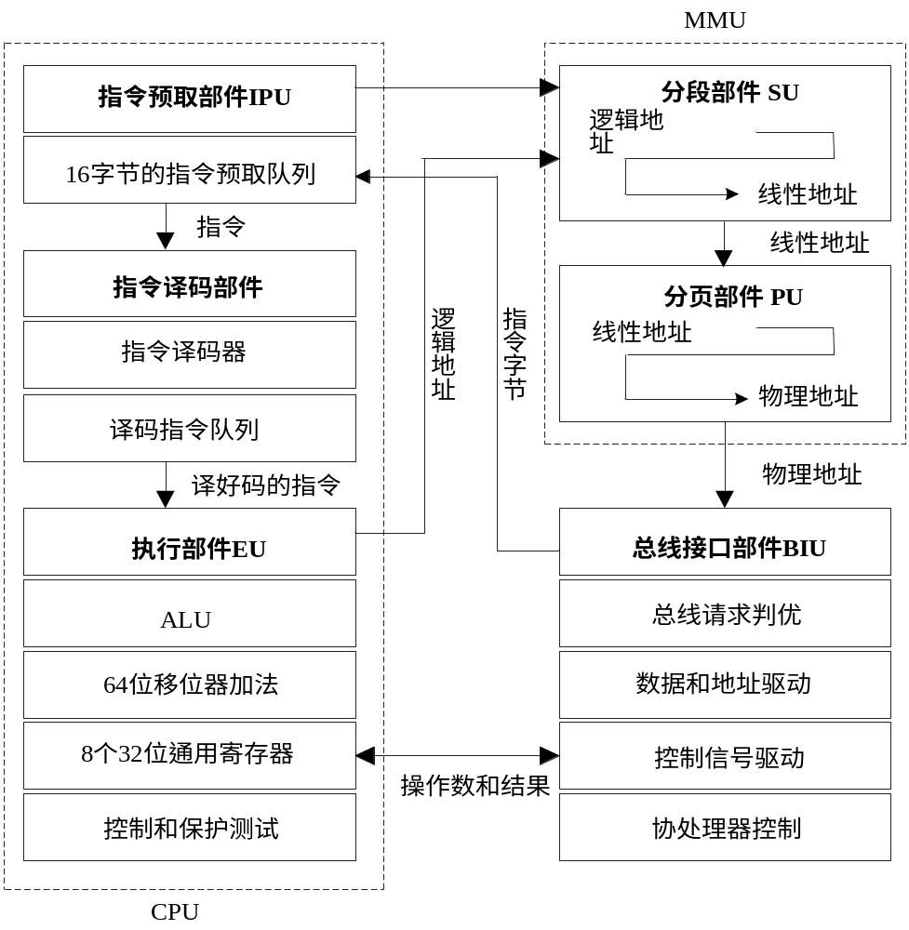
第2章 80x86微处理器
图 2.16 80386功能部件

Slide 49
第2章 80x86微处理器
2. 80486的内部结构
变化
  沿袭80386的体系结构
  内含高速缓存和浮点处理器
  面向多处理器的结构
具体结构
  总线接口、预取指令、指令译码、执行、控制、内存管理、高速缓存和浮点运算单元 (FPU)
  基本指令用硬件逻辑执行，内含128位总线
  高速缓存和FPU之间用两条32位总线直接相连
  四路成组联想高速缓存

Slide 50
第2章 80x86微处理器
2.2.2 寄存器组
1. 80386的内部寄存器组(40个寄存器)
通用寄存器——EAX、EBX、ECX、EDX、ESP、EBP、ESI和EDI
段寄存器——CS、SS、DS、ES、FS和GS
控制寄存器——EIP、EFLAGS、CR0、 CR1、 CR2和CR3
系统地址寄存器——GDTR、IDTR、LDTR和TR
调试寄存器和测试寄存器——DR₀~DR₇、TR₀~TR₇

Slide 51
第2章 80x86微处理器
80286内部寄存器
15 14 ••• 2 1 0
AX
BX
CX
DX
AH
AL
累加器
基址寄存器
计数寄存器
数据寄存器
堆栈指针寄存器
基址指针寄存器
源变址寄存器
目的变址寄存器
指令指针寄存器
标志寄存器
机器状态字
代码段寄存器
数据段寄存器
附加段寄存器
堆栈段寄存器
BH
BL
CH
CL
数据寄存器
DH
DL
SP
通用寄存器
BP
DI
地址寄存器
SI
IP
FLAGS
控制寄存器
MSW
CS
DS
段寄存器
ES
SS

Slide 52
第2章 80x86微处理器
80286标志寄存器FLAGS
15 14 13 12 11 10 9 8 7 6 5 4 3 2 1 0
NT
IOPL
OF
DF
IF
TF
SF
ZF
AF
PF
CF
NT——Nested Task Flag 嵌套标志
IOPL——I/O Privilege Level I/O特权级标志

Slide 53
第2章 80x86微处理器
PE——Protection Enable 保护允许
MP——Monitor Coprocessor 协处理器监控
EM——Emulate Coprocessor 模拟协处理器
TS——Task Switched 任务切换
机器状态字MSW
15 14 13 12 11 10 9 8 7 6 5 4 3 2 1 0
TS
EM
MP
PE

Slide 54
第2章 80x86微处理器
31 16 15 8 7 0
15 0
AH AX AL
EAX
EBX
ECX
EDX
ESP
EBP
ESI
EDI
31
界限
GDTR
BH BX BL
线性基地址
CH CX CL
15 0
DH DX DL
31
界限
SP
线性基地址
IDTR
BP
SI
选择器
LDTR
TR
DI
选择器
(a) 通用寄存器组
(e) 系统地址寄存器组
15 0
31 0
CS
SS
DS
ES
FS
GS
断点0
DR0
DR1
DR2
DR3
DR4
DR5
DR6
DR7
断点1
断点2
断点3
由Intel公司指定
由Intel公司指定
调试状态寄存器
(b) 段寄存器组
调试命令寄存器
31 16 15 0
(f) 调试寄存器组
VM
RF
FLAGS
EFLAGS
EIP
31 0
TR0
TR1
TR2
TR3
TR4
TR5
TR6
TR7
IP
由Intel公司指定
由Intel公司指定
(c) 专用寄存器组
由Intel公司指定
PG
ET
TS
EM
MP
PE
由Intel公司指定
CR0
CR1
CR2
CR3
由Intel公司指定
由Intel公司指定
由Intel公司指定
页故障线性地址
TLB命令寄存器
页目录基地址
0000 0000 0000 0000
TLB数据寄存器
(d) 控制寄存器组
(g) 测试寄存器组
图 2.17 80386寄存器结构

Slide 55
第2章 80x86微处理器
80386的段描述符
高地址
低地址
段基址(B₃₁~B₂₄)
G
D
0
0
段界(L₁₉~L₁₆)
访问权字节
段基址(B₂₃~B₁₆)
段基址(B₁₅~B₀)
段界(L₁₅~L₀)
G——粒度位，表示段界的放大倍数。
G=0，段以字节为基本单位。最大段大小为2²⁰×1B=1MB。
G=1，段以页(4KB)为基本单位。最大段大小为2²⁰× 4KB=4GB。
D——数据宽度位。
D=0，数据宽度为16； D=1，数据宽度为32 。

Slide 56
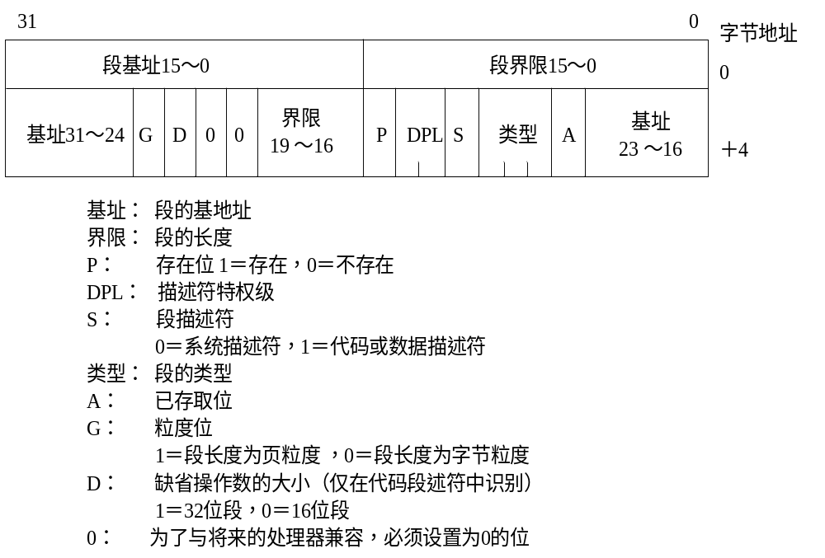
第2章 80x86微处理器
80386的段描述符

Slide 57
第2章 80x86微处理器
15 … 0
63 … 32 31 … 12 11 … 0
段选择子
CS
SS
DS
ES
FS
GS
32位段基址
20位段界
8位访问权和4位属性
段寄存器 段描述符缓冲寄存器(自动装入)

Slide 58
第2章 80x86微处理器
80386标志寄存器EFLAGS
31…18 17 16 15 14 13 12 11 10 9 8 7 6 5 4 3 2 1 0
保留
VM
RF
NT
IOPL
OF
DF
IF
TF
SF
ZF
AF
PF
CF
VM——Virtual Mode 虚拟方式位
RF——Resume Flag 恢复标志位

Slide 59
第2章 80x86微处理器
80386机器 控制寄存器CR₀
31 30 … 16 15 … 5 4 3 2 1 0
PG
Intel保留
ET
TS
EM
MP
PE
相当于80286的机器状态字MSW
PE——Protection Enable保护方式允许
MP——Monitor Coprocessor协处理器监控(1表示协处理器工作)
EM——Emulate Coprocessor模拟协处理器(软件仿真协处理器)
TS——Task Switched任务切换
ET——Processor Extension Type处理器扩展类型(80287, 80387)
PG——Paging Enable分页允许

Slide 60
第2章 80x86微处理器
控制寄存器CR₂和CR₃
CR₂——页故障线性地址寄存器，用来保存引起页故障的线性地址。
所谓页故障，实际上多数情况是由于P为0引起的缺页故障，遇此故障时，操作系统便启动调页功能，把新的一页由磁盘装入内存且重新执行刚才的指令。
CR₃——页目录表基址寄存器

Slide 61
第2章 80x86微处理器
三种类型的描述符表
  GDT——Global Descriptor Table全局描述符表
  IDT——Interrupt Descriptor Table中断描述符表
  LDT——Local Descriptor Table局部描述符表
系统地址寄存器
  GDTR——48位，存放GDT的32位基地址和16位界限值。
  IDTR——48位，存放IDT的32位基地址和16位界限值。
系统段寄存器
  LDTR——16位，存放LDT的16位选择子。
  TR——16位，存放TSS(任务状态段)的16位选择子。

Slide 62
第2章 80x86微处理器
15 … 0
63 … 32 31 … 12 11 … 0
选择子
LDTR
TR
32位系统段基址
20位段界
8位访问权和4位属性
系统段寄存器 系统段描述符缓冲寄存器(自动装入)

Slide 63
第2章 80x86微处理器
调试寄存器和测试寄存器
31 … 0
31 … 0
断点线性地址0
DR₀
DR₁
DR₂
DR₃
DR₄
DR₅
DR₆
DR₇
测试控制
TR₆
TR₇
断点线性地址1
测试状态
断点线性地址2
测试寄存器
断点线性地址3
Intel保留
Intel保留
断点状态
断点控制
调试寄存器

Slide 64
第2章 80x86微处理器
逻辑地址(48位)
段选择子
15 … 3 2 1 0
索引
TI
RPL
偏移量(32位)
31 … 0
×8
×8
全局描述符表
TI=0
TI=1
局部描述符表
GDT首地址
LDT首地址
+
被选中的描述符
被选中的描述符
+
共8K个描述符
共8K个描述符
段基地址(32位)
+
逻辑地址到线性地址的转换
线性地址(32位)

Slide 65
第2章 80x86微处理器
线性地址到物理地址的转换
31 … 22 21 … 12 11 … 0
DIR(页目录)
PAGE(页)
OFFSET(页内偏移量)
31 … 0
高
10位
10位
12位
31 … 0
物理
地址
×4
每个描述符
4个字节
_{1Page=4KB}
×4
页描述
符地址
+
31 … 0
每个描述符
4个字节
+
页描述符
31 … 0
页目录
地址
页面基址
共有1K个
描述符
CR₀
+
页目录描述符
CR₂
页表基址
共有1K个
描述符
页表
低
CR₃
主存储器
页目录表基址
控制寄存器
页目录表

Slide 66
第2章 80x86微处理器
2. 80486的内部寄存器组
80486寄存器在80386的基础上增加了以下功能：
(1) 标志寄存器中，增加了新的对界检查特性。
(2) 在控制寄存器CR₀中增加了新的页面保护特性。
(3) 控制寄存器CR₃中新定义了两位，即PCD(D₄位)和PWT(D₃位)。
  PCD (page cache enable)页面高速缓存使能位
  PWT (page write-through)页面透写
(4) 增加了三个用于测试片上超高速缓存的新的可测试寄存器TR₃、TR₄、TR₅，增强了TLB的可测试性。
TLB(Translation Lookaside Buffers)——旁路转换缓冲

Slide 67
第2章 80x86微处理器
80486标志寄存器EFLAGS
31…19 18 17 16 15 14 13 12 11 10 9 8 7 6 5 4 3 2 1 0
保留
AC
VM
RF
NT
IOPL
OF
DF
IF
TF
SF
ZF
AF
PF
CF
AC——Alignment Check定位检查

Slide 68
第2章 80x86微处理器
80486机器控制寄存器CR₀
31 30 29 28…19 18 17 16 15…6 5 4 3 2 1 0
PG
CD
NW
保留
AM
预约
WP
保留
NE
1
TS
EM
MP
PE
CD——Cache Disable高速缓存禁止
NW——Not-write Though不写通
AM——Alignment Mask定位屏蔽
WP——Write Protect写保护
NE——Numeric Exception数值例外

Slide 69
第2章 80x86微处理器
The CR0 register is 32 bits long on the 386 and higher processors. On x86-64 processors in long mode, it (and the other control registers) is 64 bits long. CR0 has various control flags that modify the basic operation of the processor.

Slide 70
Bit | Name | Full Name | Description
31 | PG | Paging | If 1, enable paging and use the CR3 register, else disable paging
30 | CD | Cache disable | Globally enables/disable the memory cache
29 | NW | Not-write through | Globally enables/disable write-back caching
18 | AM | Alignment mask | Alignment check enabled if AM set, AC flag (in EFLAGS register) set, and privilege level is 3
16 | WP | Write protect | Determines whether the CPU can write to pages marked read-only
5 | NE | Numeric error | Enable internal x87 floating point error reporting when set, else enables PC style x87 error detection
4 | ET | Extension type | On the 386, it allowed to specify whether the external math coprocessor was an 80287 or 80387
3 | TS | Task switched | Allows saving x87 task context only after x87 instruction used after task switch
2 | EM | Emulation | If set, no x87 floating point unit present, if clear, x87 FPU present
1 | MP | Monitor co-processor | Controls interaction of WAIT/FWAIT instructions with TS flag in CR0
0 | PE | Protected Mode | EnableIf 1, system is in protected mode, else system is in real mode

Slide 71
第2章 80x86微处理器
80486控制寄存器CR₃
31 … 12 11 10 9 8 7 6 5 4 3 2 1 0
页目录表基址
0
0
0
0
0
0
0
PCD
PWT
0
0
0
PWT——Page Write through写页面到底
PCD——Page Cache Enable页面高速缓存工作

Slide 72
第2章 80x86微处理器
2.2.3 引脚信号及功能
Intel 80486 CPU采用PGA封装形式，共有168个引脚信号，其中包括30个地址引脚信号、32个数据引脚信号、37个控制引脚信号、24个Vcc引脚信号、28个Vss引脚信号和17个空脚。
PGA (Pin Grid Array)——引脚网格阵列。插装型封装之一，其底面的垂直引脚呈阵列状排列。封装基材基本上都采用多层陶瓷基板。在未专门表示出材料名称的情况下，多数为陶瓷PGA，用于高速大规模逻辑LSI 电路。成本较高。引脚中心距通常为2.54mm，引脚数从64 到447 左右。

Slide 73
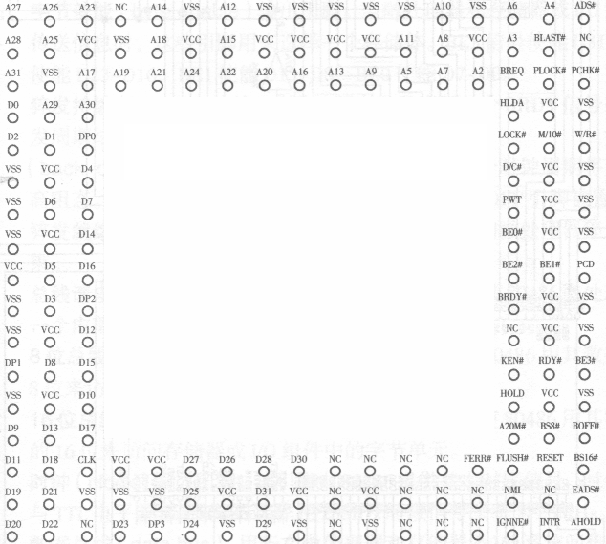
S
R
Q
P
N
M
L
K
J
H
G
F
E
D
C
B
A
80486微处理器
引脚排列
Bottom View
(底视)
1 2 3 4 5 6 7 8 9 10 11 12 13 14 15 16 17

Slide 74
时钟
数据总线
总线控制
中断控制
高速缓存无效
高速缓存控制
页面高速缓存控制
数据出错报告
地址位20屏蔽
CLK
D₃₁~D₀
ADS RDY
INTR
NMI RESET
AHOLD
EADS
KEN
FLUSH PWT
PCD FERR
IGNNE
A20M
Intel 80486
微处理器
A₃₁~A₂
BE₃
BE₂
BE₁
BE₀
W/R
D/C
M/IO
LOCK
PLOCK HOLD
HLDA
BOFF
BREQ BRDY BLAST
BS₈
BS₁₆
DP₃
DP₂
DP₁
DP₀ PCHK
地址总线
总线周期定义
总线仲裁
突发控制
总线宽度控制
数据奇偶校验
图 2.21 80486的引脚功能

Slide 75
第2章 80x86微处理器
1. 时钟信号CLK (Clock)——时钟信号，为CPU提供基本的定时信号。
2. 地址总线(Address Bus)
A31~A2(Address Lines)——32位地址线，三态、输出，用于定义存储器和I/O端口地址。
BE3#~BE0#(Byte Enable)——字节允许信号，低电平有效。
A31~A2和BE3#~BE0#构成32位地址总线，可寻址4GB的内存空间和64KB的I/O空间。4GB的内存空间分为4个1GB的存储体，每个存储体分别由BE3#~BE0#选通，当BEi#(i=0~3)有效时，选择相应的存储体，然后由A31~A2选择相应的字节进行读/写操作。寻址I/O空间时，只有A15~A2和BEi#(i=0~3)有效，寻址64KB的I/O空间。

Slide 76
第2章 80x86微处理器
3. 数据总线(Data Bus)
D31~D0(Data Lines)——32位双向数据总线，可以传输8位、16位和32位数据。
4. 数据奇偶校验(Data Parity)
DP3~DP0(Data Parity)——数据奇偶校验信号，双向。DP3~DP0分别对应32位数据中字节3~字节0的校验位。
PCHK#(Parity Check)——奇偶校验状态信号，输出，低电平有效。当PCHK#低电平时，表示CPU在上一个读周期采样的数据奇偶校验出错。

Slide 77
第2章 80x86微处理器
5. 总线周期定义(Bus Cycle Definition)
W/R#(Write/Read)——读/写信号，输出。W/R#=1，表示写周期；W/R#=0，表示读周期。
M/IO#(Memory/Input-Output)——存储器或I/O访问信号，输出。M/IO#=1，表示访问存储器；M/IO#=0，表示访问I/O端口。
D/C#(Data/Control)——数据/控制信号，输出。D/C#=1，表示数据传输周期；D/C#=0，表示指令代码传输周期。
LOCK#(Bus Lock)——总线锁定信号，输出，低电平有效。当LOCK#为低电平时，表示当前的总线周期被锁定，此时，80486 CPU独占系统总线。该信号由LOCK指令前缀设置或存储器操作时自动锁定。
PLOCK#(Pseudo-Lock)——伪锁定信号，输出，低电平有效。当PLOCK#为低电平时，表示CPU需要多个总线周期才能完成传输。

Slide 78
第2章 80x86微处理器
6. 总线控制(Bus Control)
ADS#(Address Strobe)——地址选通信号，输出，低电平有效。当ADS#为低电平时，表明地址总线上输出的地址有效。
RDY#(Non-Burst Ready)——准备就绪信号，输入，低电平有效。当RDY#为低电平时，指示现行总线周期已经完成。
7. 突发控制(Burst Control)
BRDY#(Burst Ready)——突发传送就绪信号，输入，低电平有效。作用与RDY#相同。由BRDY#信号结束的周期称为突发周期。突发传送是两个设备之间不间断的连续数据传送方式。当突发传送时，一次数据传送只要一个时钟周期，而不是通常的两个时钟周期。
BLAST#(Burst Last)——突发传送结束信号，输出，低电平有效。当BLAST#为低电平时，表示下一个BRDY#信号输入时，突发周期结束。

Slide 79
第2章 80x86微处理器
8. 高速缓存控制(Cache Control)
KEN#(Cache Enable)——高速缓存允许信号，输入，低电平有效。KEN#信号用来决定当前Cache周期是否有效。当KEN#信号有效时，CPU执行Cache行填充周期。
FLUSH#(Cache Flush)——高速缓存清除信号，输入，低电平有效。当FLUSH#信号有效时，强制CPU对片内数据Cache进行大清除，回写所有修改的行，使其全部无效。
9. 高速缓存无效(Cache Invalidation)
AHOLD(Address Hold)——地址保持请求信号，输入，高电平有效。AHOLD信号决定地址线A31~A2是否接收地址输入。此信号在高速缓存无效周期时有效。
EADS#(External Address Strobe)——外部地址有效信号，输入，低电平有效。EADS#为低电平有效，表示地址总线上的地址信号有效。CPU将其读入后，在片内Cache中寻找该地址，若找到，则执行Cache行无效周期，使片内Cache中的该行数据无效。

Slide 80
第2章 80x86微处理器
10. 页面高速缓存控制(Page Cacheability)
PWT(Page Write Through)——页面通写控制信号，输出，高电平有效。当PWT为高电平时，规定当前Cache页为写通方式。当PWT为低电平时，规定当前Cache页为写回方式。由于80486 CPU片内Cache规定为写通方式，所以PWT信号只对外部Cache有效。它反映CR3、页目录项或页表项中PWT位的状态。
PCD(Page Cache Disable)——页面高速缓存禁止信号，输出，高电平有效，当PCD为高电平时，禁止在Cache页面中进行缓存。当PCD为低电平时，允许Cache页面进行缓存。它反映CR3、页目录项或页表项中PCD位的状态。

Slide 81
第2章 80x86微处理器
11. 数据出错报告(Error Reporting)
FERR#(Floating-point Error)——浮点错误报告，输出。当系统产生非屏蔽浮点错误中断时，FERR#引脚输出低电平。
IGNNE#(Ignore Numeric Error)——忽略浮点错误，输入，低电平有效。当IGNNE#引脚为低电平时，CPU将忽略已经被挂起的非屏蔽浮点异常，而继续执行浮点指令。
12. 地址屏蔽(Address Mask)
A20M#(address bit 20 mask)——第20位地址屏蔽信号，输入，低电平有效。当A20M#有效时，将屏蔽A20及以上地址，使80486 CPU仿真8086 CPU的1MB存储器地址。只有CPU工作在实模式下，A20M#才有意义。

Slide 82
第2章 80x86微处理器
13. 总线仲裁(Bus Arbitration)
HOLD(Bus Hold Request)——总线请求信号，输入，高电平有效。HOLD信号由另一个总线主控设备产生，请求CPU让出对总线的控制权。
HLDA(Hold Acknowledge)——总线请求响应信号，输出，高电平有效。HLDA信号是对HOLD信号的应答，HLDA为高电平时，表示CPU已让出对总线的控制权。
BREQ(Bus Request)——内部总线请求信号，输出，高电平有效。当BREQ为高电平时，表明CPU内部提出了一个总线请求，此时CPU正在控制总线。
BOFF#(Back Off)——强制CPU放弃系统总线信号，输入，低电平有效。当CPU接收到该信号时，便立即放弃对系统总线的控制权，并使其所有引脚处于浮空状态。

Slide 83
第2章 80x86微处理器
14. 总线宽度控制(Bus Size Control)
BS8#(Bus Size 8)——8位数据总线宽度定义信号，输入，低电平有效。BS8#为低电平时，规定数据总线中只有8位是有效的，支持8位数据传输。
BS16#(Bus Size 16)——16位数据总线宽度定义信号，输入，低电平有效。BS16#为低电平时，规定数据总线中只有16位是有效的，支持16位数据传输。
15. 中断信号(Interrupts)
INTR(Maskable Interrupt)——可屏蔽中断请求信号，输入，高电平有效。当INTR有效时，表明外部有可屏蔽中断请求信号输入。
NMI(Non-Maskable Interrupt)——非屏蔽中断请求信号，输入，上升沿有效。当NMI有效时，表明有一个外部非屏蔽中断请求信号输入。
RESET——复位信号

Slide 84
第2章 80x86微处理器
2.2.4 工作模式
80486的三种工作模式
  实地址方式(real address mode)
  保护地址方式(protected virtual address mode)
  虚拟8086模式(virtual 8086 mode)
2.2.5 总线操作
读/写总线周期的2种定时方式
  流水线地址方式(NA#=0)
  非流水线地址方式

Slide 85
第2章 80x86微处理器
2.3 Pentium微处理器
2.3.1 Pentium微处理器的主要特点
Pentium微处理器采用PGA封装，共有273个引脚，其中包括：29个地址引脚，64个数据引脚，75个控制引脚，50个VCC引脚，49个VSS引脚，6个NC空脚。按功能可分为地址总线、数据总线和控制总线三大类。其中控制总线又分为总线周期定义、总线控制、总线仲裁、高速缓存、中断、错误检测和系统管理模式等。

Slide 86
第2章 80x86微处理器
推出 年代 | CPU 芯片 | 寄存器 位数 | 数据线 宽度 | 地址线 宽度 | 最大主频MHz
1971.11 | 4004 | 4 | 4 | 12 | 0.1
1972.4 1974.4 | 8008 8080 | 8 8 | 8 8 | 14 16 | 0.2 2
1978.6 1979.6 1982.2 | 8086 8088 80286 | 16 16 16 | 16 8 16 | 20 20 24 | 10 8 16
1985.10 1989.4 | 80386 80486 | 32 32 | 32 32 | 32 32 | 33 66
1993.3 1995.11 1997.5 1999.2 2000.11 | Pentium Pentium Pro Pentium II Pentium III Pentium IV | 32 32 32 32 32 | 64 64 64 64 64 | 32 32 36 36 36 | 100 200 450 1000 1600

Slide 87
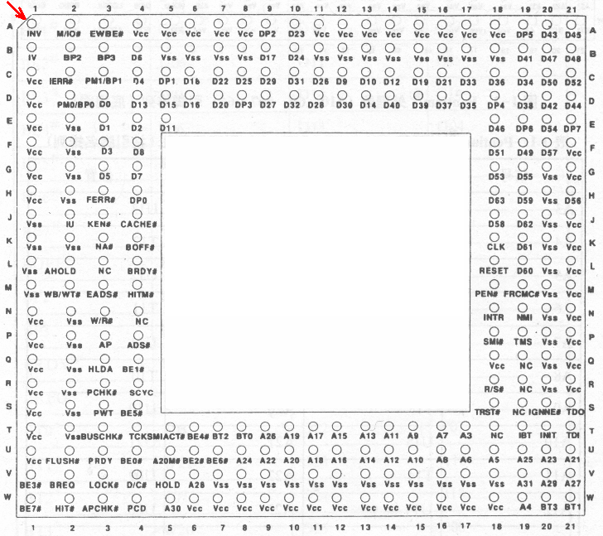
Pentium微处理器
引脚排列
Top View
(顶视)

Slide 88
时钟信号
初始化
中断
总线仲裁
错误检测
系统管理模式
测试访问端口
断点/性能检测
执行跟踪
探针模式
CLK
RESET
INIT
INTR
NMI
HOLD
HLDA
BOFF
BREQ
BUSCHK
IERR
FERR
IGNNE
FRCMC
SMI
SMIACT
TCK
TDI
TDO
TMS
TRST
PM0/BP0
PM1/BP1
BP2
BP3
BT3~BT0
IU
IV
IBT
R/S
PRDY
Pentium
微处理器
A31~A3
BE7~BE0
A20M
AP
APCHK
D63~D0
DP7~DP0
PCHK
PEN
W/R
M/IO
D/C
LOCK
SCYC
CACHE
ADS
BRDY
NA
AHOLD
EADS
HIT
HITM
INV
PCD
PWT
FLUSH
KEN
WB/WT
EWBE
地址总线
数据总线
总线周期定义
总线控制
高速缓存控制

Slide 89
第2章 80x86微处理器
1. 时钟信号CLK (Clock)——时钟信号，为CPU提供基本的定时信号。
2. 地址总线(Address Bus)
A31~A3(Address Lines)——32位地址线，三态、输出，用于定义存储器和I/O端口地址。
BE7#~BE0#(Byte Enable)——字节允许信号，低电平有效。
A31~A3和BE7#~BE0#构成32位地址总线，可寻址4GB的内存空间和64KB的I/O空间。4GB的内存空间分为8个512MB的存储体，每个存储体分别由BE7#~BE0#选通，当BEi#(i=0~7)有效时，选择相应的存储体，然后由A31~A3选择相应的字节进行读/写操作。寻址I/O空间时，只有A15~A3和BEi#(i=0~7)有效，寻址64KB的I/O空间。
A20M#(Address bit 20 Mask)——第20位地址屏蔽信号，输入，低电平有效。当A20M#有效时，将屏蔽A20及以上地址，使Pentium微处理器仿真8086CPU的1MB存储器地址。 A20M#只有在CPU工作在实模式下才有意义。
(注：“#”表示低电平有效)

Slide 90
第2章 80x86微处理器
AP(Address Parity)——地址奇偶校验位，双向，高电平有效，指示地址总线A31~A3上偶检验信息。
APCHK#(Address Parity Check)——地址奇偶位检测，输出，低电平有效，指示微处理器检测到查询周期地址总线奇偶错。Pentium微处理器对地址总线增加了奇偶校验功能，它输出的地址信号A31~A3会产生一个奇偶校验位，在AP信号线上输出，存储器子系统可据此对地址进行校验。在查询周期中，要对请求的地址进行校验操作，分别由EADS#和AP输入外部地址有效和奇偶校验信息。如果发现奇偶校验错误，则在APCHK#信号线上输出低电平。

Slide 91
第2章 80x86微处理器
3. 数据总线(Data Bus)
D63~D0(Data Lines)——64位双向数据总线，可以传输8位、16位、32位和64位数据。
DP7~DP0(Data Parity)——数据奇偶校验信号，双向。DP7~DP0分别对应64位数据中字节7~字节0的校验位，即DP7对应D63~D56，DP0对应D7~D0。
PCHK#(Parity Check)——奇偶校验状态信号，输出，低电平有效。当PCHK#低电平时，表示CPU在上一个读周期采样的数据奇偶校验出错。
PEN#(Parity Enable)——奇偶校验允许信号，输入，低电平有效，用来规定在发生校验时，是否进行异常处理。若PEN#为低电平，且控制寄存器CR4的MCE位为1，则出现校验错误时，微处理器将会自动执行异常处理。(MCE—Machine Check Exception)

Slide 92
第2章 80x86微处理器
4. 总线周期定义(Bus Cycle Definition)
读/写信号W/R#、存储器或I/O访问信号M/IO#、数据/控制信号D/C#、总线锁定信号LOCK#与80486微处理器功能相同。
SCYC(Split Cycle)——分隔周期信号，输出，高电平有效，用于总线锁定周期，表示未对齐操作锁定周期期间有两个以上的周期被锁定。
CACHE#(Cache)——可高速缓存信号，输出，低电平有效。在读总线周期， CACHE#有效表明从存储器读出的数据可送入高速缓冲存储器。当CACHE#为高电平时，即使Cache控制信号KEN#有效，对读回的数据也不进行缓存。在写总线周期， CACHE#有效表明写操作对片内高速缓冲存储器中被修改的数据执行突发式回写操作。

Slide 93
第2章 80x86微处理器
5. 总线控制(Bus Control)
地址选通信号ADS#、突发就绪信号BRDY#与80486相同。
NA#(Next Address)——下一个地址信号，输入，低电平有效，用于形成流水线式总线周期。 NA#为低电平有效时，表明即使当前总线周期还没有完成，外部存储系统已经准备就绪，将下一个地址输出到总线上，用以开始一个新的总线周期。
6. 高速缓存控制(Cache Control)
地址保持请求信号AHOLD、页面通写控制信号PWT、页面高速缓存禁止信号PCD、高速缓存允许信号KEN#、高速缓存清除信号FLUSH#与80486微处理器中的这些信号功能相同。
EADS#(External Address Strobe)——外部地址有效信号，输入，低电平有效。当EADS#有效时，产生一个询问周期。
WB/WT#(Write Back/Write Through)——回写/通写方式信号，输入。 WB/WT#为高电平，对片内数据Cache行采用回写方式，WB/WT#为低电平，则采用通写方式。

Slide 94
第2章 80x86微处理器
HIT#(Hit)——询问周期命中信号，输出，低电平有效。
HITM#(Hit to a Modified Line)——命中数据Cache的修改行信号，输出，低电平有效。
INV(Invalidation)——无效请求信号，输入，高电平有效，在询问周期被命中时，用来确定最后Cache行是无效状态还是共享状态。
HIT#、HITM#和INV信号用于询问周期。询问周期的作用是通过EADS#引脚查询数据Cache和指令Cache，以检查现行地址是否命中Cache，若命中，则HIT#输出低电平。若该地址命中Cache中一个已经修改过的行，则HITM#输出低电平，然后将已经修改的行写回到总线上。当INV引脚输入高电平时，将使当前Cache行的下一个状态变为无效状态(即该行不可以使用)。
EWBE#(External Write Buffer Empty)——外部写缓冲器空信号，输入，低电平有效。当EWBE#有效时，表明在外部系统中有一个通写周期被挂起，因而将停止写入数据Cache行。

Slide 95
第2章 80x86微处理器
7. 初始化(Initialization)
RESET——复位信号，输入，高电平有效。当RESET有效时，内部Cache全部无效，同时，在数据Cache中的修改行不再回写。RESET的基本功能与80486微处理器的RESET信号相同。
INIT(Initialization)——初始化引脚，输入，高电平有效。INIT的作用与RESET的作用类似，不过，它在进行微处理器初始化时，将保持片内Cache、写缓冲器和浮点寄存器的内容不变，所以INIT不能取代RESET系统上电后的复位工作。当RESET信号由高电平变为低电平时，如果INIT为高电平，则Pentium在程序执行前进行内部自检测。
8. 中断请求(Interrupts)
可屏蔽中断请求信号INTR、非屏蔽中断请求信号NMI与80486相同。
9. 总线仲裁(Bus Arbitration)
总线请求信号HOLD、总线请求响应信号HLDA、内部总线请求信号BREQ、强制CPU放弃系统总线信号BOFF#与80486相同。

Slide 96
第2章 80x86微处理器
10. (Error Reporting)
FERR#(Floating-point Error)——浮点错误报告，输出。当系统产生非屏蔽浮点错误中断时，FERR#引脚输出低电平。
IGNNE#(Ignore Numeric Error)——忽略数字错误，输入，低电平有效。当IGNNE#引脚为低电平时，CPU将忽略已经被挂起的非屏蔽数字异常，而继续执行浮点指令。
BUSCHK#(Bus Check)——总线周期检测，输入，低电平有效。用于检测总线周期是否正常结束。当BUSCHK#引脚输入为低电平时，则将错误的总线周期类型和地址锁存到系统寄存器中，若此时控制寄存器CR4中的MCE位为1，系统则自动执行异常处理程序。
FRCMC#(Function Redundancy Checking)——功能冗余检测，输入，低电平有效。
IERR#(Internal Parity Error)——内部出错指示，输出，低电平有效。如果在读周期产生奇偶错误，系统将强制IERR#输出一个时钟周期的低电平。

Slide 97
第2章 80x86微处理器
11. 系统管理模式(System Management Mode)
SMI#(System Management Interrupt)——系统管理中断请求，输入，低电平有效。当SMI#有效时，进入系统管理模式。
SMIACT#(System Management Interrupt Active)——启动系统管理模式工作，输出，低电平有效，指示Pentium进入系统管理模式。系统管理模式主要用于实现系统电源管理功能，进入该模式后，处理器的状态被保存起来，并可以有单独的存储空间。执行RSM指令，则退出系统管理模式。
12. 测试访问端口(Tap Port)/(Test Access Port)
TCK(Testability Clock)——测试时钟，输入，为系统的边界扫描提供时钟信号。
TDI(Test Data Input)——测试数据输入引脚，输入。
TDO(Test Data Output)——测试数据输出引脚，输出。
TMS(Test Mode Select)——测试模式选择，输入。
TRST#(Test Reset)——测试复位引脚，输入。

Slide 98
第2章 80x86微处理器
13. 断点/性能检测(Breakpoint/Performance Monitoring)
BP3~BP0(Breakpoint)——断点匹配检测，输出，高电平有效。BP3~BP0与调试寄存器DR3~DR0相对应，当调试寄存器编程设置为断点匹配测试时，若BP3~BP0输出为高电平，则表明断点匹配。
PM1和PM0(Performance Monitoring)——性能监测，输出，高电平有效，与BP1和BP0多路复用，由调试模型寄存器(debug mode control register)中的PB1和PB0位来确定它们是用于断点匹配BP1和BP0，还是性能监测PM1和PM0。
14. 执行跟踪
BT3~BT0(Branch Trace)——分支跟踪，输出。在分支跟踪的特殊周期，BT2~BT0提供分支目标的线性地址的位2~位0，BT3代表特定的操作尺度。
IU(Instruction U-pipeline)——U流水线指令执行完成，输出。
IV(Instruction V-pipeline)——V流水线指令执行完成，输出。
IBT(Instruction Branch Trace)——指令分支发生，输出。

Slide 99
第2章 80x86微处理器
15. 探针模式(Probe Mode)
R/S#(Run/Stop)——异步边沿中断请求，输入，停止CPU正常的指令执行，并使它进入空闲状态。R/S#引脚上由高电平到低电平的跳变，将引起中断，使CPU在下一条指令的边界停止执行程序。
PRDY(Probe Ready)——中断响应信号，输出，高电平有效，PRDY输出高电平是对R/S#中断请求的响应，指示CPU停止正常的程序执行，或者是进入允许用户检查并修改CPU的状态。
2.3.2 Pentium的发展

Slide 100
第2章 80x86微处理器
2.4 80x86存储器组织
2.4.1 8086/8088的存储器组织
1. 存储器的标准结构
A₁₉~A₁
A₀
BHE
奇存储体
(奇地址)
偶存储体
(偶地址)
CS
A₁₈~A₀
CS
A₁₈~A₀
D₇~D₀
D₇~D₀
D₁₅~D₈
D₇~D₀
图 2.22 8086存储体与总线的连接

Slide 101
第2章 80x86微处理器
2. 存储器分段
3. 实际地址和逻辑地址
4. 堆栈
2.4.2 32位微处理器存储器系统简介
80486的虚拟存储机制和片内两级存储管理
1. 虚拟存储机制
2. 片内两级存储管理

